Slide 1


ELASTIC & FAULT TOLERANT GROUPCHAT APPLICATION
Miguel Soriano Carceller 2019/2020

Slide 2








Presentación
Se trata de una aplicación de mensajería multiusuario.
WebSockets, elástica y tolerante a fallos.
Basada en Kubernetes.
https://github.com/MasterCloudApps-Projects/ElasticFaultTolerant-GroupChat

Slide 3

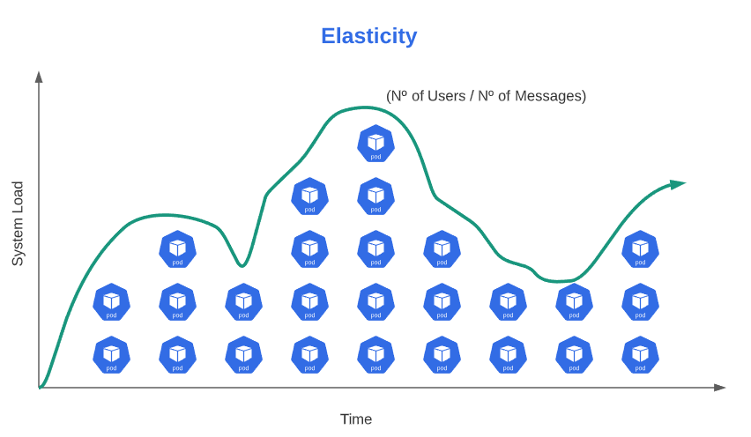
Elasticidad con Kubernetes
Elasticidad: capacidad de un sistema de aumentar o liberar los recursos de de forma dinámica para lograr optimizar su uso.
Se hace uso del Horizontal Pod Autoescaler (HPA) ofrecido por Kubernetes.

Slide 4

Tolerancia a Fallos
Tolerancia a fallos: propiedad de las aplicaciones para continuar su funcionamiento si uno o más de sus elementos fallan.
Evitar perdida de mensajes:
En caso de fallo de Backend.
En caso de fallos de red
En casos de eliminación de pods por escalado.
De Todo esto se encarga la Librería de Mensajes:
https://github.com/MasterCloudApps-Projects/ElasticFaultTolerant-GroupChat/tree/master/EFTGCA-MessagesLib

Slide 5
Backend Chat Server
Toolkit para desarrollar aplicaciones reactivas en la JVM con soporte para múltiples lenguajes de programación (Java, Groovy, Python, JavaScript, etc.)
Componentes que pueden añadirse a una aplicación sin la necesidad de modificar la estructura de la misma.
Los elementos de Vert.X:
Verticles: Son clases cuyo comportamiento está orientado a enviar/recibir mensajes.
EventBus: Bus transversal a la aplicación. Permite la comunicación entre los verticles, mediante un mecanismo de publish-suscribe.
WebSockets: Sobre los que se basa la comunicación entre cliente/usuario y servidor en este proyecto.
https://vertx.io

Slide 6
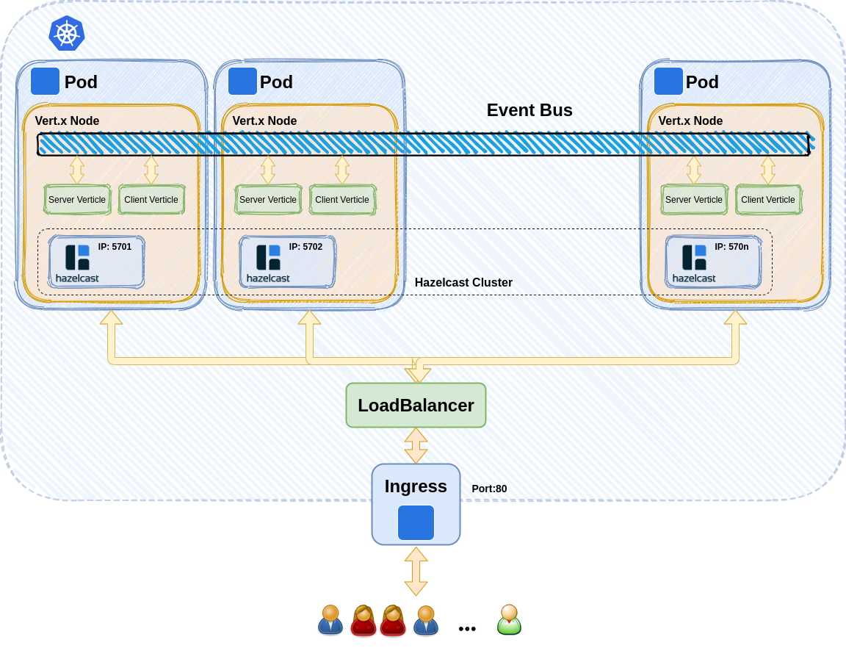
Estructura básica de la solución:

Slide 7
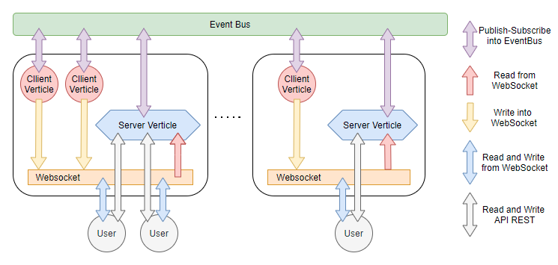
Estructura básica del Servidor con Vert.X

Slide 8
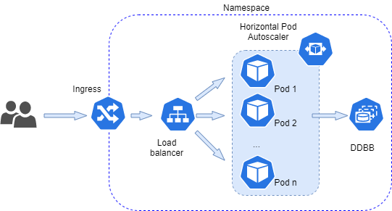
Estructura básica del Cluster Kubernetes
Estructura básica del despliegue:
El elemento principal es el HPA, que otorga la elasticidad y la capacidad de ser tolerante a fallos a la aplicación.
https://github.com/MasterCloudApps-Projects/ElasticFaultTolerant-GroupChat/tree/master/EFTGCA-VertxBackend#k8s

Slide 9
Librería de Mensajes
Encapsula todos los procedimientos de envío y recepción de mensajes.
Se encarga de la conexión inicial al WebSocket del servidor y de las reconexiones en caso de fallo, caída del pod, escalado, etc.
La librería, de forma interna y transparente a los usuarios, enviará los mensajes:
A través de API Rest, en el caso de imágenes y ficheros
A través de WebSocket en caso de mensajes de texto.

Slide 10
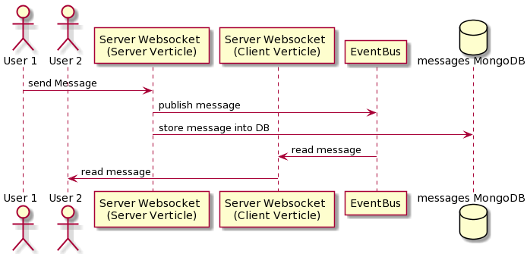
Mensajes de Texto
La librería lo envía a través del WebSocket.
El servidor lo recibe, procesa, almacena y publica en el bus de eventos.
Los clientes lo reciben y transmiten a través del WebSocket.
Cuando el mensaje se recibe la librería lo decodifica y emite el evento correspondiente.

Slide 11
Mensajes con Imágenes o Ficheros (1/4)
Se realiza a través de API Rest, mediante una operación POST, para evitar saturar el WebSocket, que tiene limitaciones en cuanto al tamaño de los mensajes.
La librería solo expone un método para enviar imágenes o ficheros y emite un evento de nueva imagen o fichero cuando se haya completado el flujo completo.

Slide 12
Mensajes con Imágenes o Ficheros (2/4)
Cuando el servidor recibe una imagen, o fichero, los almacena, como si se tratasen de mensajes normales:
Imágenes: su descripción en base64.
Ficheros: el path en que se ha guardado.
El servidor envía una notificación informando de que hay un mensaje con imagen o fichero. Se descarga a través del API Rest con una operación GET.
Imágenes: se hace de forma automática.
Ficheros: se proporciona un enlace de descarga.

Slide 13
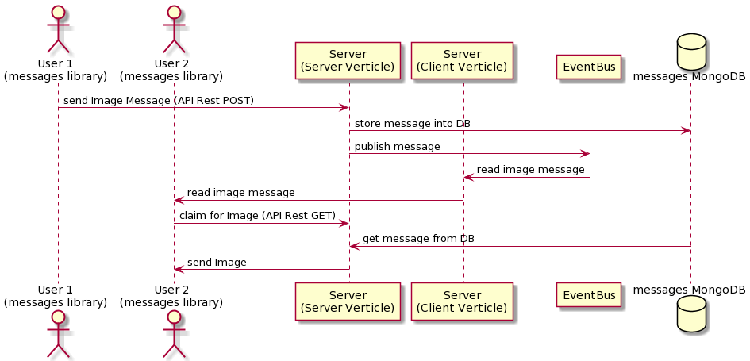
Mensajes con Imágenes o Ficheros (2/4)
Flujo de Imágenes

Slide 14
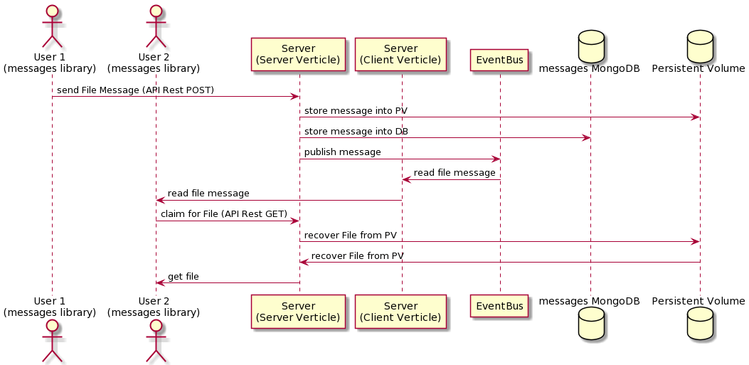
Mensajes con Imágenes o Ficheros (3/4)
Flujo de Ficheros

Slide 15


Pruebas
Escalabilidad: mediante scripts Node que simulan usuarios enviando y recibiendo correos y Gremlin, simulando carga de CPU.
Tolerancia a fallos mediante caos testing con herramientas locales (Chaos Monkey Pod) y saas (Litmus en Okteto).
https://www.gremlin.com
https://netflix.github.io/chaosmonkey/
Toda la información sobre testing en la aplicación se puede consultar en el repositorio:
https://github.com/MasterCloudApps-Projects/ElasticFaultTolerant-GroupChat/tree/master/EFTGCA-VertxAppTests

Slide 16
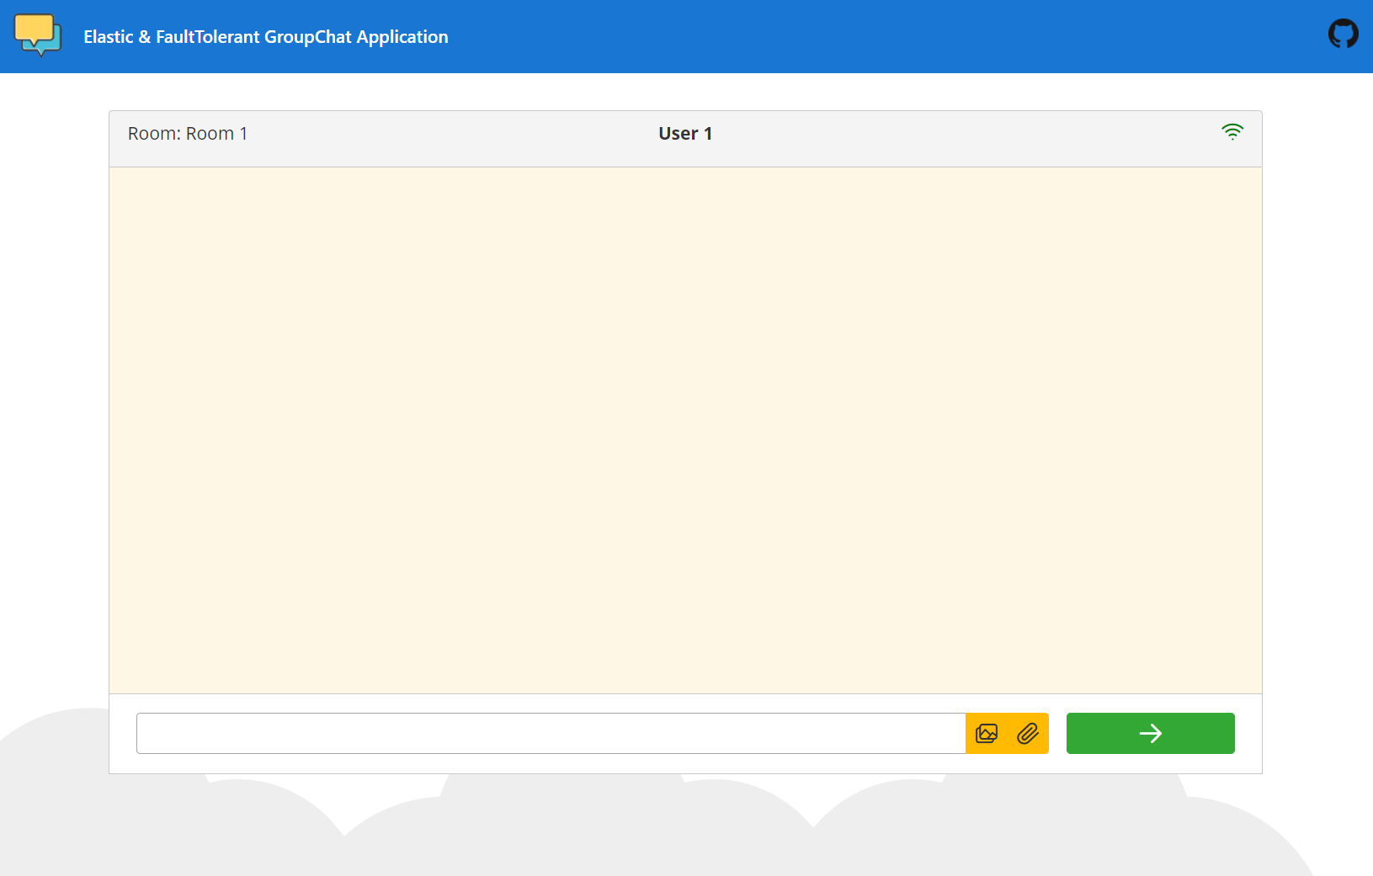
Aplicación Frontal de Ejemplo
Para demostrar el funcionamiento del servidor se ha desarrollado una aplicación frontal en Angular que hace uso de la librería.
https://github.com/MasterCloudApps-Projects/ElasticFaultTolerant-GroupChat/tree/master/EFTGCA-Front

Slide 17
Repositorio del Proyecto
Repositorio principal del proyecto:
https://github.com/MasterCloudApps-Projects/ElasticFaultTolerant-GroupChat
Guías de instalación del proyecto:
Despliegue en un clúster local Kubernetes
Despliegue en Okteto Cloud
Despliegue de proyecto de ejemplo Angular
Guías de desarrollo e información técnica de cada parte de la solución:
Backend Basado de Vert.x
Librería de mensajes
Chaos Testing con Litmus y Okteto Cloud.
Scripts de testing de la solución .
Aplicación de ejemplo desarrollada con Ángular
CI/CD con GitHub Actions

Slide 18

Demo
Demo Time!
Demo 1: Desplegando en Kubernetes local
https://www.youtube.com/watch?v=bNY3aOUXAGs
Demo 2: Desplegando en Okteto
https://www.youtube.com/watch?v=aDVbC28yOyI

Slide 19

Dudas y Preguntas

